Slide 1
Муниципальное бюджетное дошкольное образовательное учреждение «Детский сад комбинированного вида № 19 «Рябинка» _____________________________________________________________________ 658204, г. Рубцовск, ул.Киевская, 3 тел.: (38557) 2-18-88 Е-mail: ryabinka.detskiysad19@mail.ru Арт терапия как здоровьесберегающая технология в работе с детьми с ОВЗ. Изотерапия.
Автор –состовитель:
Бычкова Г.П.

Slide 2
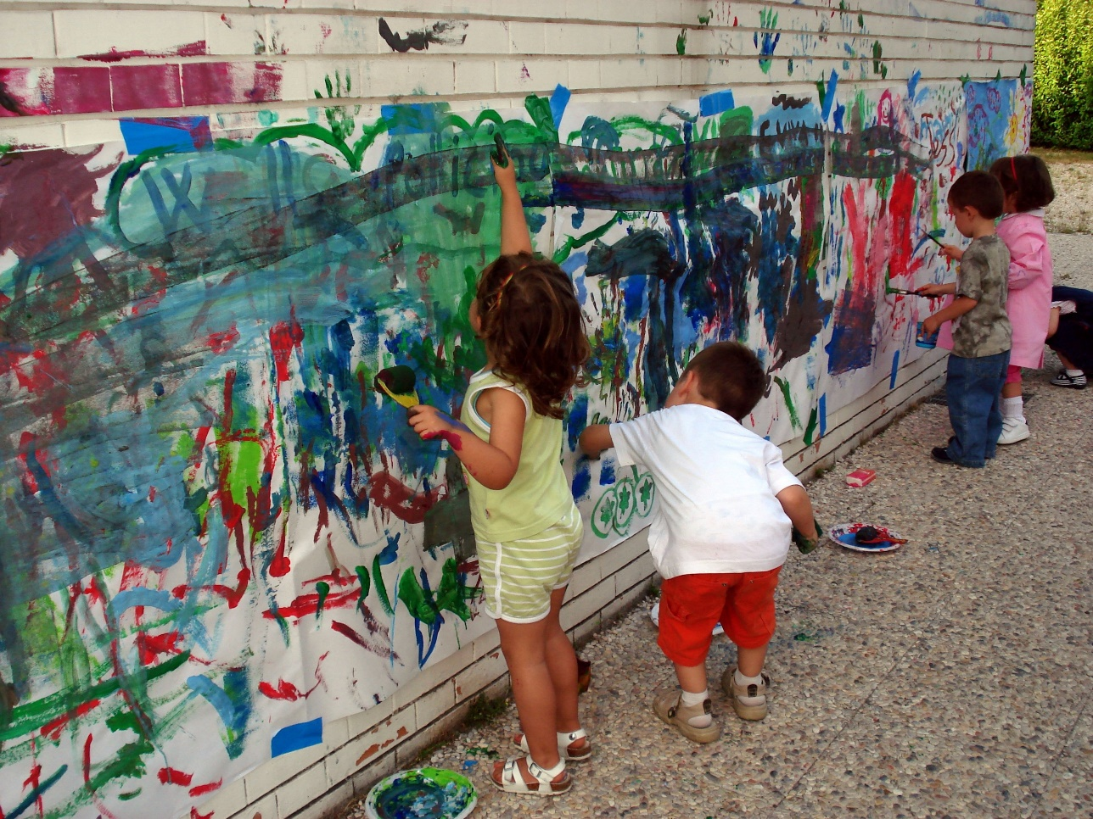
Важнейшей задачей современной семьи и дошкольного учреждения является сохранение здоровья ребёнка с иными возможностями, способного проявлять самостоятельность, физически подготовленного, творчески мыслящего, уверенного в своих силах.

Slide 3
Арттерапия – что это такое? Арттерапия (лат. ars — искусство, греч. therapeia — лечение), т.е. буквально означает «лечение искусством». Представляет собой методику лечения и развития при помощи художественного искусства и творчества. Считается одним из наиболее мягких, но эффективных методов, используемых в работе психологами, психотерапевтами и педагогами.

Slide 4
В отличие от занятий, направленных на систематическое обучение какому-либо искусству, занятия арттерапией носят скорее спонтанный характер и направлены не на результат, а на сам творческий процесс.

Slide 5
Задачи арттерапии: - диагностика психологических проблем; - облегчение установления социальных контактов; - развитие творческих способностей; - развитие самоконтроля; - повышение самооценки.

Slide 6
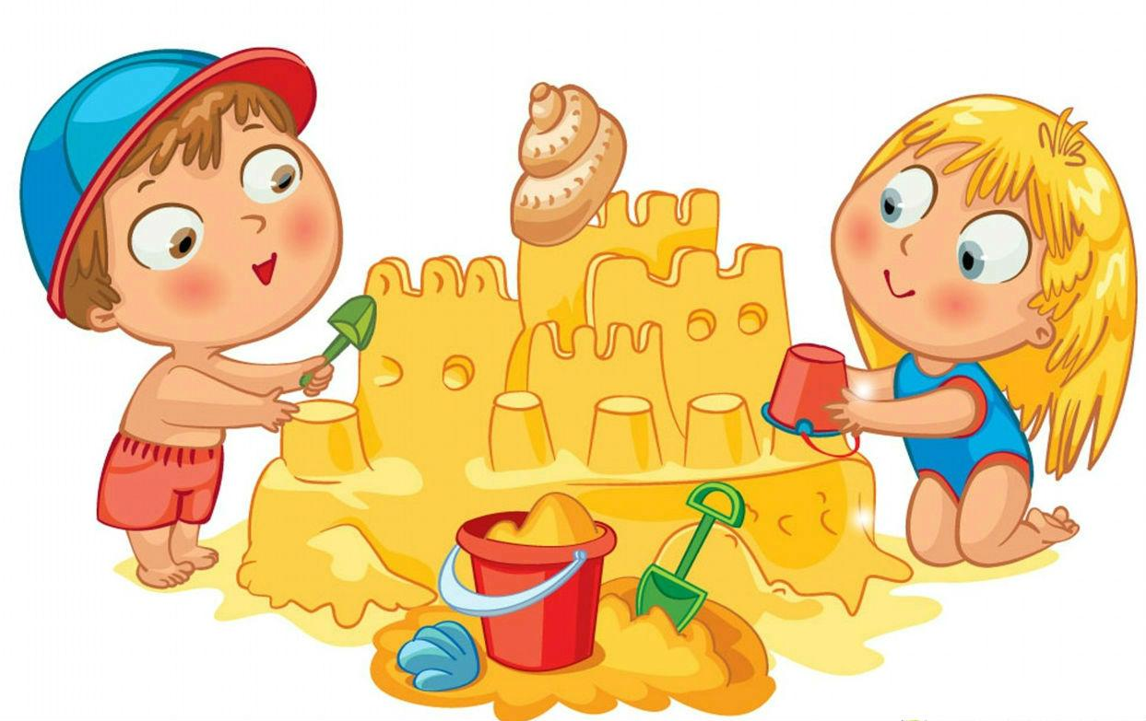
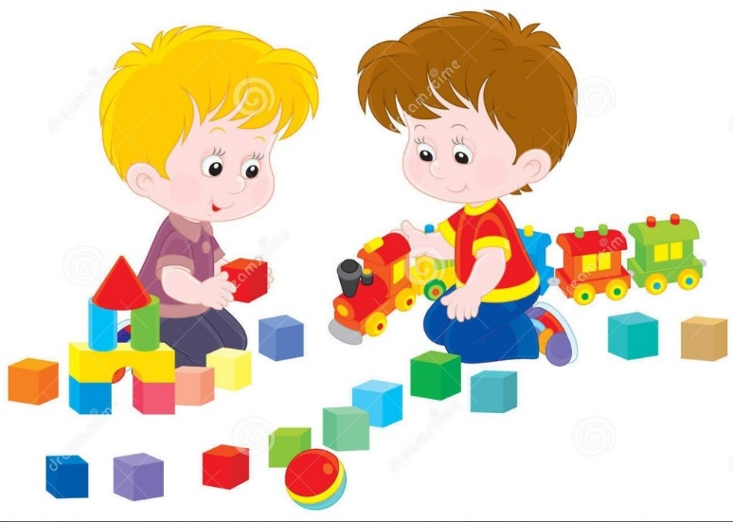
Разновидности арттерапии: - изотерапия (все, что связано с изобразительным искусством: рисование, живопись, лепка и т.д.); - цветотерапия; - песочная терапия; - музыкотерапия; -библиотерапия (работа со словом – сочинение сказок, стихов и т.д.), - данс – терапия; - драматерапия;

Slide 7
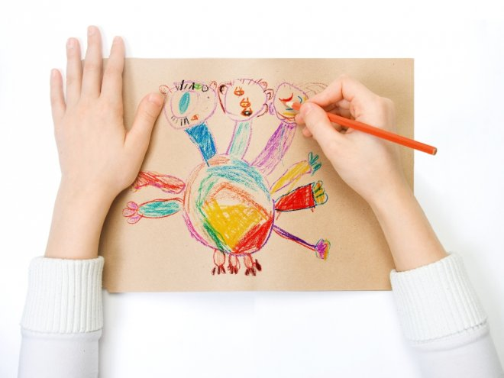
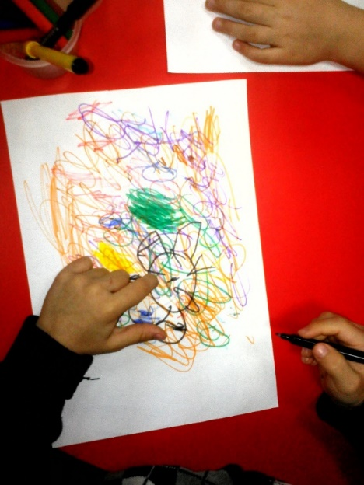
Левое полушарие – это своеобразный цензор, разум, сознание, которое подчас не пропускает наружу искренние чувства, подавляя их.
Каждый из видов арттерапии имеет свои методики, которые базируются на «переключении» активности полушарий головного мозга.
Правое - активизируется во время творческой деятельности, запускает бессознательные процессы, открывающие путь к выражению подлинных переживаний.

Slide 8
В результате арттерапевтических занятий полушария начинают «дружно» работать вместе, и работа эта направлена на осознание и исправление внутренних, бессознательных проблем: страхов, комплексов, «зажимов» и т.д.
Главное условие для упражнений детской арттерапии – доступность средств, привлекательность, понятность и безопасность.

Slide 9
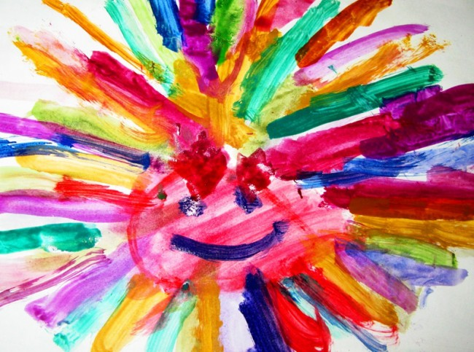
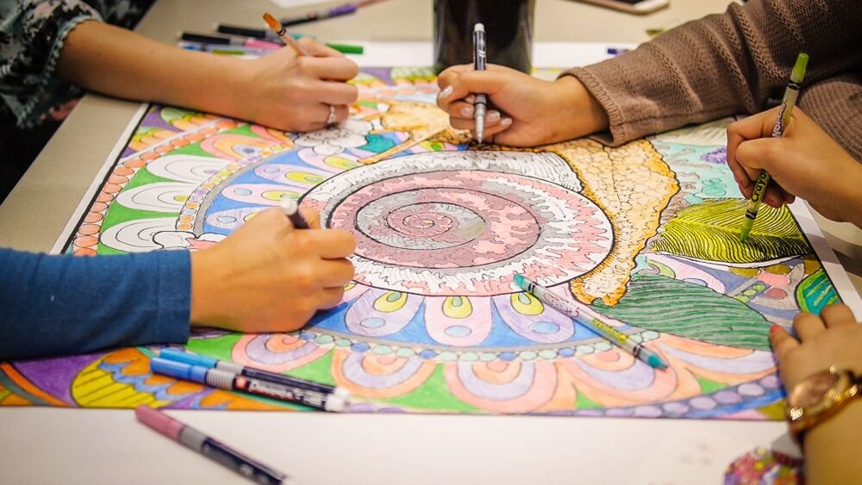
Изотерапия как одно из направлений арттерапии является мощным и эффективным средством в образовательной среде.

Slide 10
Изотерапия - коррекция посредством изобразительной деятельности
При проведении рисуночной терапии можно использовать несколько типов заданий:
предметно-тематический тип;
образно-символический тип ;
упражнения па развитие образного восприятия, воображения и символической функции;
игры-упражнения с изобразительными материалами ;
задания на совместную деятельность.

Slide 11
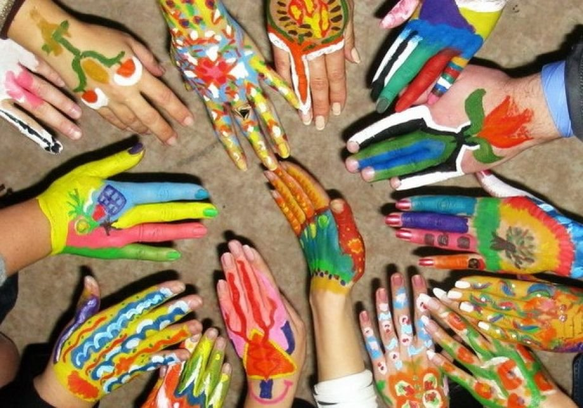
Применение изотерапии в коррекционной работе с детьми с иными возможностями позволяет получить положительные результаты:
создаются благоприятные условия для развития общения замкнутых детей;
обеспечивается эффективное эмоциональное отреагирование социально приемлемыми формами — у детей с агрессивными проявлениями ;
оказывается влияние на осознание ребенком своих переживаний;
развитие произвольности и способности к саморегуляции;
уверенности в себе за счет социального признания ценности продукта, созданного ребенком.

Slide 12
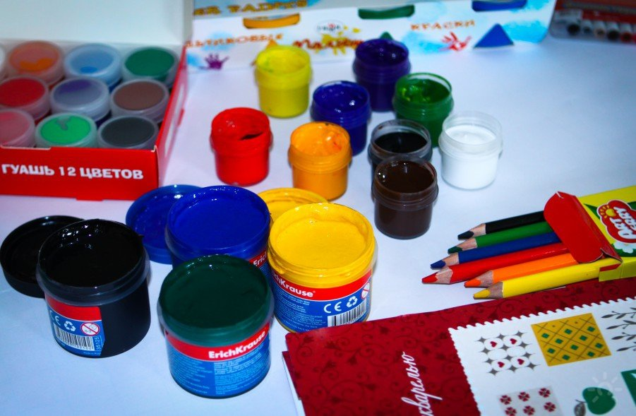
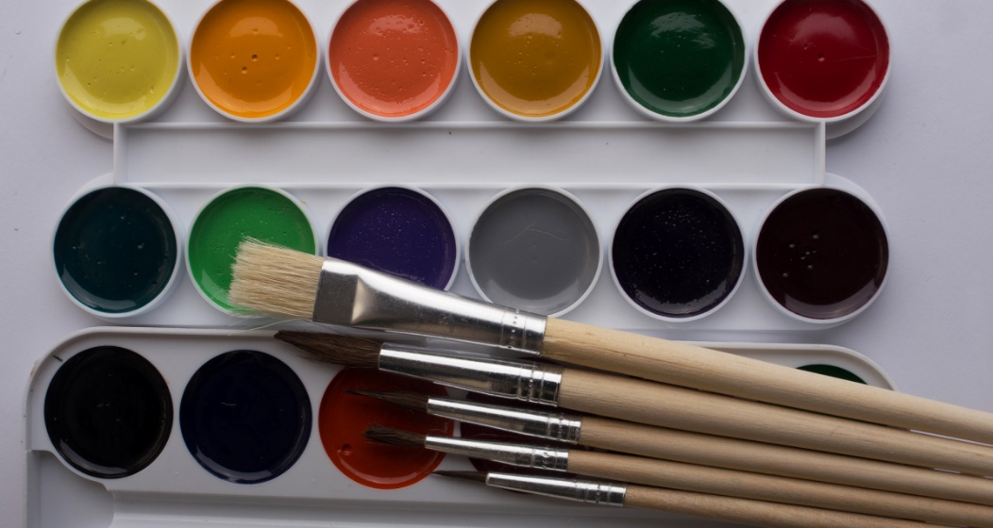
Для изотерапии подходят все виды художественных материалов:
краски, карандаши, восковые мелки, пастель;
бумага для рисования разных форм и оттенков, картон;
кисти разных размеров;
губки для закрашивания больших пространств и многое другое.
На протяжении всех занятий постоянно закрепляется алгоритм выполнения задания: с чего начать, как лучше выполнить ту или иную технологическую операцию.

Slide 13
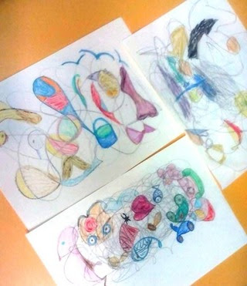
Каракули – самое доступное упражнение, для которого нужны только бумага и карандаш (ручка, фломастер). Ребёнок свободно, не задумываясь о результате, рисует на листе бумаги клубок линий. В процессе можно уже осознанно дорисовывать его, выделять контуры, заштриховывать отдельные участки и т.д.

Slide 14
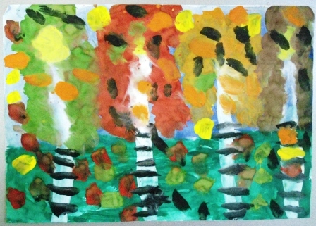
1.Техника «штриховка»
На этом уроке дети работают в технике «Штриховка».Эта техника используется в коррекции неврологических проблем нервной системы, концентрации внимания.
2.Техника «пуантилизм»
Она очень близка к технике «штриховка». Пуантилизм - это направление в живописи, когда все богатство палитры красок передается чистыми, несмешанными красками. Таким образом, чтоб создать картину, требуется нанести множество точек - мазков основными цветами краски. Отсюда и название техники нанесения рисунка - пуантилизм, от французского слова pointel - писать точками. Она способствует, улучшает и корректирует мозговую деятельность. Здесь также присутствует цветотерапия. Работа с цветом даёт хорошее настроение и хорошие эмоции.

Slide 15
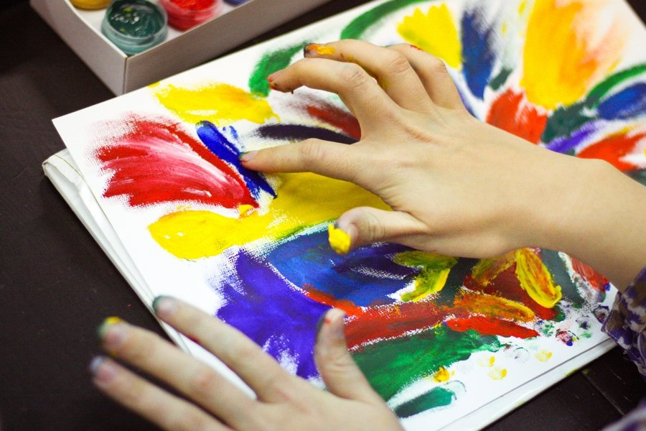
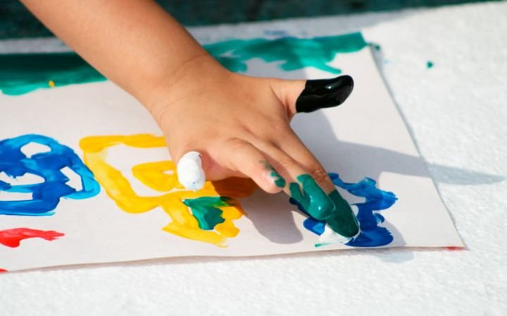
3.Техника «рисование пальчиком» - пальчиковая гимнастика и хороший рефлекторный массаж. На ладонях находятся определенные точки, которые связаны со всеми органами тела. Массажируя эти точки, можно добиться улучшения состояния организма в целом. Таким образом развивается мелкая моторика, гибкость пальцев и мышц рук. Центр, отвечающий за движения, расположен в мозге рядом с центром речи, и когда начинает работать первый, он заставляет трудиться и второй.
Ребёнок получает новые ощущения при макании пальчика в краску, при ведении пальчиком по различным поверхностям для рисования. Он передает свои чувства и ощущения на бумагу в виде рисунка различной цветовой гаммы. В процессе ребенок раскрепощается, устраняет страхи, комплексы, развивает уверенность в себе и общительность.

Slide 16
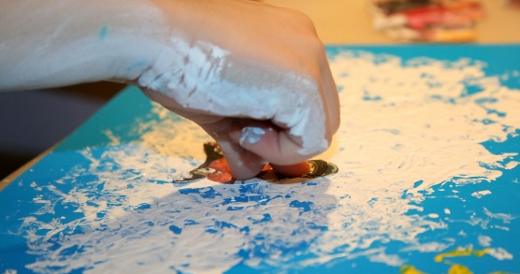
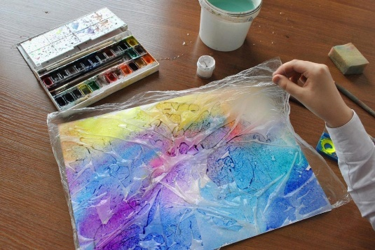
4.Техника «фактура»
В изобразительном искусстве фактура - это своеобразие художественной техники, характер поверхности художественного произведения, обладающий неограниченными возможностями для создания различных эффектов. Также под фактурой понимают декоративно-прикладные характеристики поверхности различных материалов с тактильно-визуальной точки зрения, например, «фактура дерева». При работе в технике «фактура» происходит переключение с одного на другое, развивается мелкая моторика, внимание, усидчивость
5.Техника «рисование мелом»
Мел – это экологически чистый материал природного происхождения.
Рисование мелками — своеобразный вид творчества. Дети обычно с увлечением создавают рисунки не только на гладком асфальте, но и на листе бумаги. Чтобы рисовать, ребенок должен овладеть некоторыми приемами, приложить умственные и физические усилия .

Slide 17
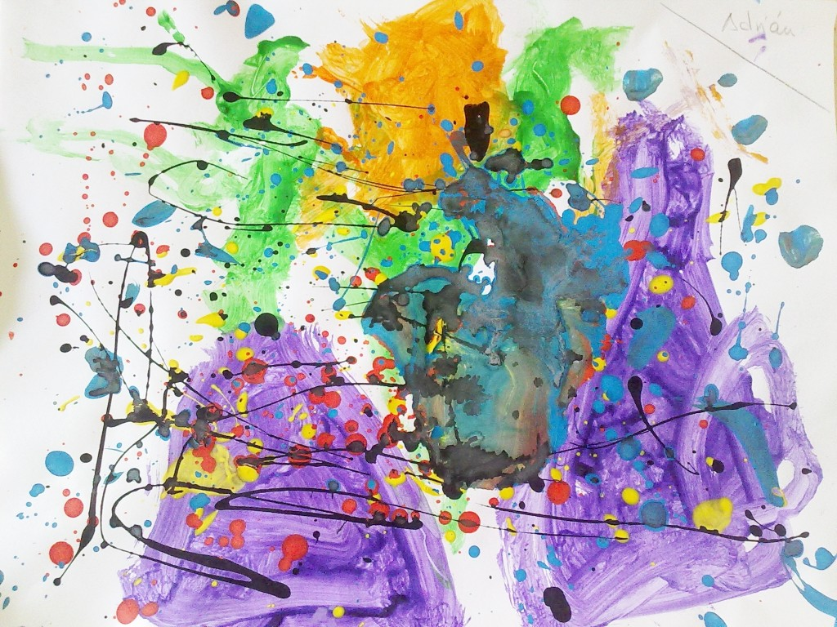
6.Техника « Кляксография»
Кляксография - это отличный способ весело и с пользой поэкспериментировать с красками, создать необычные образы. Средство выразительности: пятно. Такая игра с красками хорошо развивает детское мышление и воображение, творческие фантазии, индивидуальность. Любое цветовое решение позволяет детям чувствовать себя раскованнее, смелее, непосредственнее, дает полную свободу для самовыражения.
Этот вид рисования помогает развить глазомер, координацию.

Slide 18
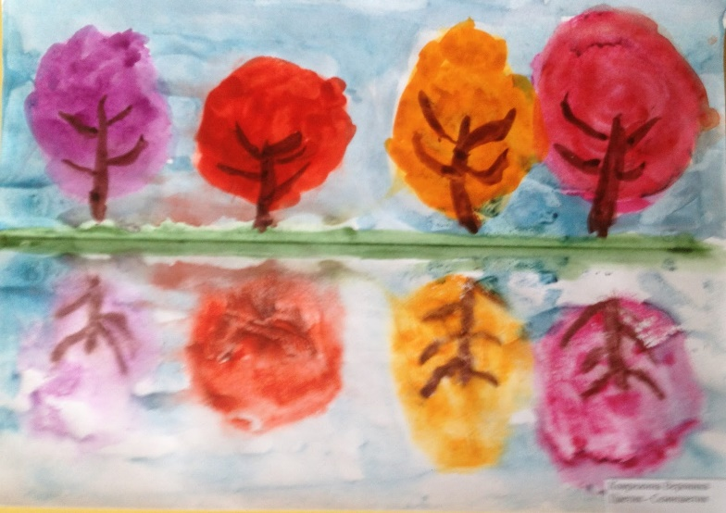
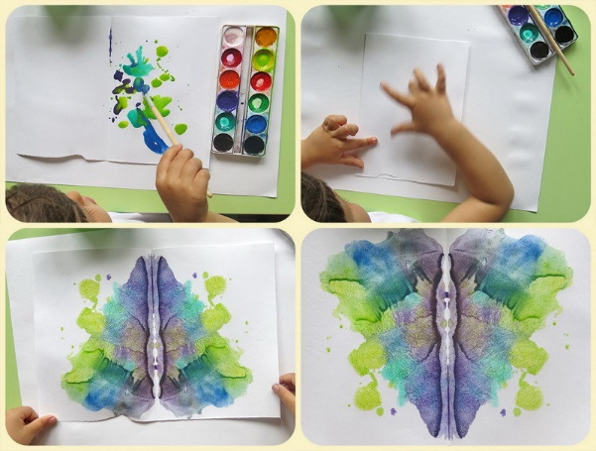
7.Техника « Монотипия»
Монотипия - вид печатной графики. Техника монотипии заключается в нанесении красок от руки на идеально гладкую поверхность печатной формы с последующим печатанием на станке. Полученный на бумаге оттиск всегда бывает единственным, уникальным. Развивается мелкая моторика, тактильное восприятие, пространственное ориентировка на листе бумаги, зрительное восприятие, глазомер, усидчивость, наблюдательность. Использование данной техники позволяет детям чувствовать себя раскованнее, смелее, непосредственнее, развивает воображение, дает полную свободу для самовыражения.

Slide 19
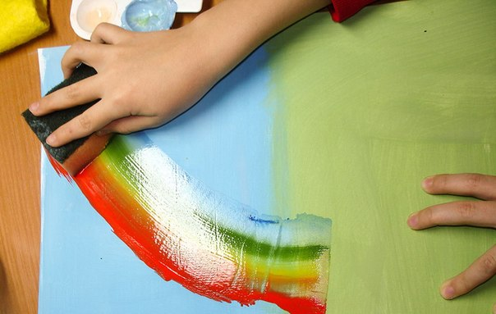
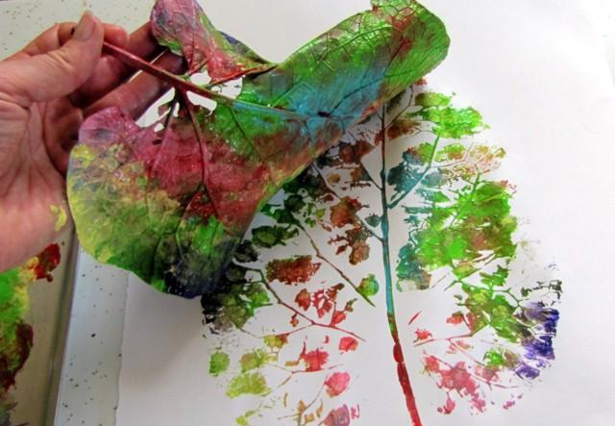
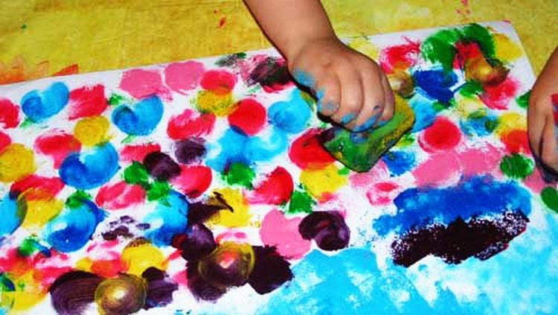
8. Техника «Рисование губкой»
Это необычная техника рисования. Идёт большая работа с цветом. Развивается мелкая моторика, тактильное восприятие. Можно использовать обычные хозяйственные губки. В зависимости от размера губки можно получить большие или маленькие отпечатки. Губкой легко закрасить большие поверхности. Можно использовать готовые трафареты, а можно вырезать самим.
9.Рисование сухими листьями (сыпучими материалами и продуктами) подходит детям с выраженной моторной неловкостью, негативизмом, зажатостью, способствует процессу адаптации в новом пространстве, дарит чувство успешности.

Slide 20
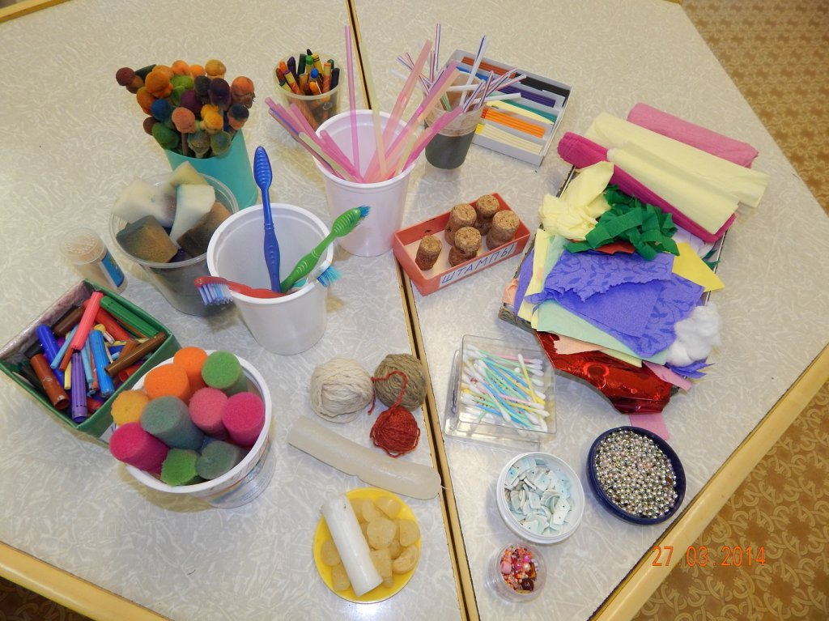
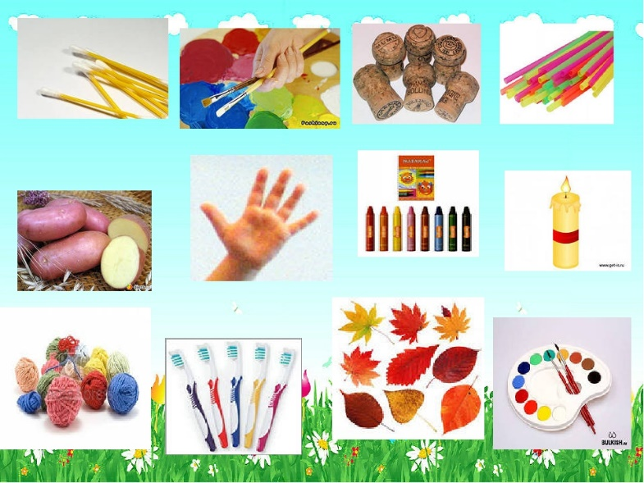
Рисование предметами окружающего пространства: (мятой бумагой, резиновым игрушками, кубиками, губками, зубными щетками, палочками, нитками, листьями, коктейльными соломинками, ластиками) служит для ребёнка возрастанием самооценки, появления сил для выдвижения и отстаивания собственных идей.

Slide 21
Занятия могут проводится как опытным педагогом, так и близкими друзьями или родителями. Ребенок должен доверять этому человеку и не бояться его.
Используя в своей работе метод изотерапию, достаточно быстро можно добиться положительных результатов, так как подобная деятельность является очень необычной, интересной и увлекательной, а это в свою очередь, помогает участникам педагогического процесса наладить взаимодействие и достичь желаемого эффекта.
В глубине человека заложена творческая сила, которая способна создать то, что должно быть, которая не даст нам покоя и отдыха, пока мы не выразим это вне нас тем или иным способом.
Иоганн Вольфганг Гёте
Желаем творческих успехов!

